Slide 1
Python Web 运维开发课程
第一篇
主讲人：顾鲍尔

Slide 2
讲师介绍：
曾就职于NCsoft、搜狐畅游等知名互联网公司，负责多款系统开发和运维业务工具。
交大慧谷特聘Python讲师。
2014年加入上汽电商项目组，担任高级Python运维开发一职，先后独立开发了“自动发布平台”、“CMDB”、“WorkFlow”等自动化运维系统。

Slide 3
课程目标
具有通过Python来写出高性能的业务型脚本的能力。
软件工程及开发思想。
能独立开发Web应用，为日后开发大型项目打好基础。
三板斧：
修炼内功 （必修语法、重要方法）
真实项目经验分享
项目动手实践

Slide 4
Agenda
1 Python历史回眸
2 Python生态圈
3 开发环境搭建与开发工具介绍
4 代码结构和语法基础
5 算法理解

Slide 5
我们为什么学习Python
它是一门面向对象、解释型的高级动态强类型计算机程序设计语言。
极其简单的语法，容易上手
丰富的库支持，让一切变得简单
完整的生态圈，一切皆有可能

Slide 6


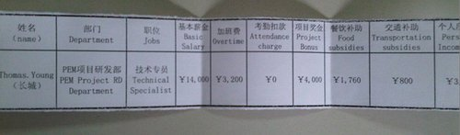

学好Python意味着你得到什么？？？？？
BoyleGu Python Tech

Slide 7
Python的出现
1989年的圣诞节
从ABC语言发展起来
Modula-3的影响
结合Unix-shell和C的使用习惯

Slide 8
Python的发展历史
1991年Guido Van Rossum发布了1.0版本的Python解释器
2000年发布Python2.0，实现垃圾回收和Unicode的支持
2008年发布Python3.0，对之前版本的代码不支持
目前最流行的版本是Python2.7

Slide 9
Python的特点
免费，开源
动态数据类型，高层语言
可移植性
面向对象
可扩展性
丰富的标准库

Slide 10
Python生态圈
不同解释器的支持
Web应用开发
科学计算与大数据分析
云计算
自动化测试

Slide 11
Python Web开发框架
Django，最流行和成熟的Web开发框架
Flask，微型Web开发框架
Webpy，微信Web开发框架
Tornado，Facebook开发的高性能Web服务
Uliweb，国人开发的轻量级Web开发框架
Pylons，Web应用开发框架
Quixote，豆瓣核心动力

Slide 12
在中国，谁在使用Python？
腾讯
豆瓣
新浪SAE
搜狐邮箱
知乎
各种游戏公司
等等等。。。。。。

Slide 13
Python社区
华莽用户组，最重要的Python中文社区
啄木鸟社区
豆瓣Python小组

Slide 14
人生苦短，我用Pycharm
PyCharm（重点推荐，Python全球杀手级IDE）
PyCharm 具有智能代码编辑器，能理解 Python 的特性并提供卓越的生产力推进工具：自动代码格式化、代码完成、重构、自动导入和一键代码导航等。
这些功能在先进代码分析程序的支持下，使 PyCharm 成为 Python 专业开发人员和刚起步人员使用的有力工具。

Slide 15
Python开发环境介绍
(请准备好Python版本和包管理工具等)
PyCharm + vagrant 统一虚拟化开发环境
PyCharm + SSH 远程开发（重量级）
PyCharm + Virtualenv Python多虚拟化开发环境

Slide 16
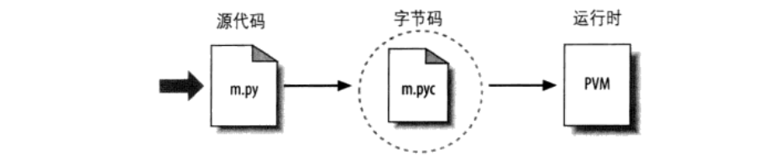
Python运行程序机制
Python传统的运行执行模式：录入的源代码转换为字节码，之后字节码在Python虚拟机中运行。代码自动被编译，之后再解释。
为什么一定要字节码编译？

Slide 17
各种Python解释器
Cpython（原生的Python解释器，C语言实现），最常用的解释器
Jyton，基于JVM平台的Python解释器的实现，可以调用Java的库
IronPython（面向.NET的Python实现），能够直接调用.NET的函数库
PyPy，基于JIT的Python解释器实现（下一代解释器）
Shedskin C++ 转换器：把Python代码转换为C++代码，直接绕过字节码，使用C++编译器

Slide 18
如何运行程序
print
交互模式
脚本模式
模块模式
（试着导入先前创建的模块）

Slide 19
如何运行程序
模块基本概要
每一个以扩展名py结尾的Python源代码文件都是一个模块，其他的文件可以通过导入一个模块读取这个模块的内容。
模块是Python大型程序架构中的核心组成部分。
（一般来讲，每次会话只会运行一次）
Import
Reload
From……..import……..

Slide 20
如何运行程序
模块的显要特性——属性
在一个包名的变量名就是其属性。
模块的命名空间
一个模块文件就是一个独立完备的变量包，即一个命名空间。
特别介绍dir函数，可以使用它来获得模块内部的可用变量名列表
***reload陷阱

Slide 21
Python内置类型
内置对象使程序更容易编写
内置对象是扩展的组件
内置对象往往比定制的数据结构更有效率
内置对象是语言的标准的一部分

Slide 22
Python常用对象类型----数值类型
1、整形，长度是32/64个bit，根据系统的不同来决定，在Python3已经被移除。
2、长整型，没有长度的限制。
3、浮点型，底层是一个C的double，可以提供一个16位的精度
4、复数类型。

Slide 23
Python常用对象类型----数学操作符
+ 加
- 减
/ 除
// 地板除
* 乘
** 乘方
% 取余
< 小于
> 大于
<= 小于等于
>= 大于等于
1.支持标准的加、减、乘、除。
2.普通的除法（/）在都是整数的情况下是四舍五入，只有在有一个是浮点数的情况下是标准的除法。
3.地板除（//），只保留整数部分的除法。
4.取余数（%），乘方（**）。
5.不支持A++，A—这样的操作。

Slide 24
Python常用对象类型----内置类型介绍
1、列表（list），可以存储不同类型数据的容器，支持从0开始的下标来访问元素，容器长度可以任意增长。 可修改
2、元组（tuple），基本类似于列表，但是容器的内容。不能修改
3、字符串 。不能修改
4、字典。Key 不能修改
5、集合。无序并不可变

Slide 25
Python流程控制
Python if Statement Syntax
If test expression：
statement(s)
Syntax of if...else
If test expression:
Body of if
else:
Body of else
Syntax of if...elif...else
If test expression:
Body of if
elif test expression:
Body of elif
else:
Body of else

Slide 26
内存管理方式
垃圾回收
Python不同于C和C++这种面向内存的语言，Python解释器来负责内存的管理
引用计数

Slide 27
内存管理方式
一切皆是对象

Slide 28
内存管理方式----对象三大要素
Identity（身份），对应于内存的地址，不可修改
Type（类型），不可修改
Value（值）
Mutable，可以修改
Immutable，不可修改
Id()
返回对象的内存地址
用来判断是不是同一个内存对象

Slide 29
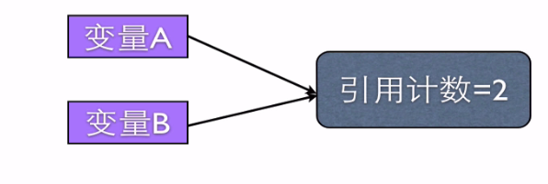
内存管理方式----引用计数
当引用计数为0的时候，GC才会真正去回收被分配的内存

Slide 30
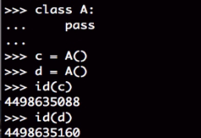
内存管理方式----整形缓冲池
对于一定范围的对象类型如整型、字符串、列表等等，Python在内存中提前进行了分配
可以通过修改源码重新编译Python来修改缓冲池的范围 （不带缓冲池）
不会被回收

Slide 31
内存管理方式----is 语句
用来判断两个变量是不是指向同一个内存对象

Slide 32
如何破坏代码的灵活性
type()
lsinstance()
在python代码中使用所有的类型检验方法，都是违背Python的核心概念。

Slide 33
算法基础与理解
计算或其他解决问题的操作需要遵循的一个过程或者一套规则。
算法就是解决问题的方法
在保证结果正确的情况下，好的算法让系统负荷越小（空间复杂度小），让时间更短（时间复杂度小）；相反，坏的算法是一个系统灾难。
时间和空间复杂度的表示方式为：O(n)

Slide 34
起床——上班的算法
甲的算法：
1、起床。2、整理床被。3、洗漱。4、换衣服。5、烧早饭。6、吃早餐。7、出门上班。
乙的算法：
1、起床。2、整理床被。3、烧早饭。4、洗漱。5、吃早饭。6、吃早餐。7、出门上班。
丙的算法：
1、起床。2、整理床被。3、吃早餐。4、洗漱。5、烧早饭。6、换衣服。7、出门上班。

Slide 35
判断谁是小偷？
A说：“我不是小偷”。
B说：“C是小偷”
C说：“小偷肯定是d”
D说：“C冤枉人”
四人中有三个人说的真话，请问到底谁是小偷？

Slide 36
买东西
小明买某物品需要34.5元，顾客交给售货员100元整，请问售货员最少需要找多少张零钱？

Slide 37
课后作业
请开发一个计算器程序，要求如下：
Select operation.
1.Add
2.Subtract
3.Multiply
4.Divide
Enter choice(1/2/3/4): 3
Enter first number: 15
Enter second number: 14
15 * 14 = 210

